Slide 1

ГОСУДАРСТВЕННОЕ ОБЩЕОБРАЗОВАТЕЛЬНОЕ
УЧРЕЖДЕНИЕ СРЕДНЯЯ ОБЩЕОБРАЗОВАТЕЛЬНАЯ
ШКОЛА 550 c углубленным изучением иностранных языков и информационных технологий Центрального района
САНКТ-ПЕТЕРБУРГА
ПУБЛИЧНЫЙ ОТЧЕТ
ПО ИТОГАМ ДЕЯТЕЛЬНОСТИ в 2012-2013 учебном ГОДУ
Notes:
Фото здание школы

Slide 2
Общие сведения
ГОУ школа № 550
Основана в 1993 году
Лицензия : регистрационный №0043
от 27 августа 2012 года
Свидетельство о государственной аккредитации: № 268
от 25 февраля 2013 года

Slide 3
УПРАВЛЕНИЕ ОБРАЗОВАТЕЛЬНЫМ
УЧРЕЖДЕНИЕМ
Директор: Ноткин Борис Абрамович, заслуженный учитель РФ
Заместитель директора по учебной работе Лукина Ирина Григорьевна, кандидат педагогических наук, победитель конкурса «лучший учитель» ПНП «Образование»,почетный работник образования
Заместитель директора по информационным технологиям - Водопьян Григорий Моисеевич, победитель конкурса «лучший учитель» ПНП «Образование», эксперт НФПК, почетный работник образования
Заместитель директора по внеклассной работе - Гоголева Галина Спартаковна, награждена почетным знаком «За гуманизацию образования Санкт-Петербурга», почетный работник образования
Notes:
готово

Slide 4
КАДРОВЫЙ СОСТАВ
ОБРАЗОВАТЕЛЬНОГО УЧРЕЖДЕНИЯ

Slide 5
КАДРОВЫЙ СОСТАВ
ОБРАЗОВАТЕЛЬНОГО УЧРЕЖДЕНИЯ
В школе работает 45 педагогов, в том числе:
  «Заслуженный учитель РФ» - 1
  «Почетный работник общего образования РФ» -13
  награждены почетной грамотой Министерства образования РФ - 4
  Награждены почетным знаком «За гуманизацию в образовании» - 1

Slide 6
КАДРОВЫЙ СОСТАВ
ОБРАЗОВАТЕЛЬНОГО УЧРЕЖДЕНИЯ
  Победители
    конкурса ПНПО в номинации «Лучший учитель» - 5
    конкурса «Учитель года СПб» - 3
    районного конкурса педагогических достижений – 13
  Эксперты ЕГЭ и ГИА – 4
  Кандидаты наук - 3

Slide 7
СОЦИАЛЬНОЕ ПАРТНЕРСТВО
Школа развивает социальное партнерство как в образовательной области, так и вне еѐ:
  Информационно-методический центр Центрального района
  Районный центр информатизации
  Дома творчества района
  Городской дом творчества (Аничков дворец)
  Международный банковский институт
  Академия постдипломного педагогического образования СПб
  Детская поликлиника №37
  Комбинат питания «Охта»
  Районный Центр помощи семье и детям
  ППМС центр «Развитие» Центрального района
  Муниципальное образование МО № 78
  Корпорация Майкрософт Рус
  Корпорация Хьюлетт - Пакард
  Всемирный ОРТ ( общество, ресурсы, технологии)
  Федералный институт развития образования

Slide 8
Контингент образовательного учреждения
В 18-ти классах школы обучалось 458 человек Средняя наполняемость класса 25 человек
Notes:
И.Г.

Slide 9
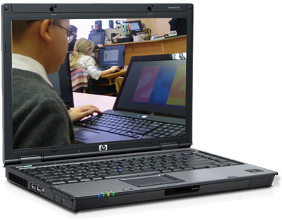
СТРУКТУРА САМОУПРАВЛЕНИЯ
ОБРАЗОВАТЕЛЬНОГО УЧРЕЖДЕНИЯ
Педагогический совет
Родительский комитет
Совет учащихся школы
Методические объединения учителей

Slide 10
РЕЖИМ РАБОТЫ УЧРЕЖДЕНИЯ
Начало занятий – в 9-00,
В 1 классе «ступенчатый метод»
наращивания учебной нагрузки:
I этап 3 урока по 35 минут
II этап – 4 урока по 35 минут
Дополнительные каникулы
1- 4 класс: пятидневная учебная неделя
5-11 классы: шестидневная учебная неделя
2 группы продленного дня
Notes:
Картинку колокольчик

Slide 11
Социально-психологическая служба
Гоголева Галина Спартаковна–заместитель директора по воспитательной работе
Новожилова Анна Анатольевна– социальный педагог
Бондарева Мария Олеговна– психолог школы, кандидат психологических наук
Манькова Татьяна Юрьевна- врач школы

Slide 12
СОДЕРЖАНИЕ ОБРАЗОВАНИЯ
В своей деятельности ГОУ СШ № 550 реализует основные общеобразовательные программы. Основным предметом деятельности Образовательного учреждения является реализация общеобразовательных программ начального общего образования с углубленным изучением иврита, начального общего образования с углубленным изучением иврита и английского языка, основного общего образования с углубленным изучением иврита, английского языка и информационных технологий, основного общего образования с углубленным изучением английского языка и информационных технологий, среднего ( полного) общего образования основного общего образования с углубленным изучением иврита, английского языка и информационных технологий, среднего (полного) общего образования с углубленным изучением английского языка и информационных технологий.

Slide 13
Материально-техническая база
Школа располагает:
  Спортивным залом
  Спортивной площадкой
  Столовой на 100 посадочных мест
  Медкабинетом с процедурной
  Актовым залом на 500 посадочных мест

Slide 14
Материально-техническая база
В учебном процессе активно используются:
  302 компьютера (из них 180 ноутбуков и нетбуков)
  32 м/м проектора
  17 интерактивных досок
Локальная сеть проложена во все помещения школы
В школе активно используется беспроводной доступ к сетевым ресурсам

Slide 15
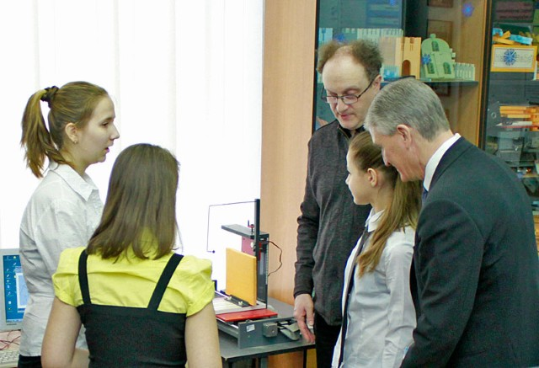
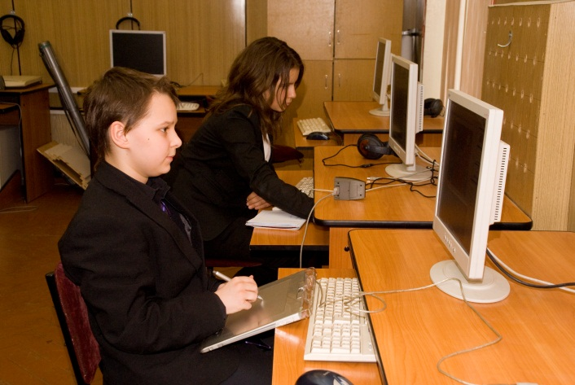
Материально-техническая база
В учебном процессе школы используются:
  Компьютерная лаборатория естественных наук
  Компьютерная лаборатория музыки
  Компьютерная лаборатория дизайна
  Программный лингафонный кабинет Санако
  Библиотечный информационный комплекс на базе решения Microsoft Multipoint Server

Slide 16
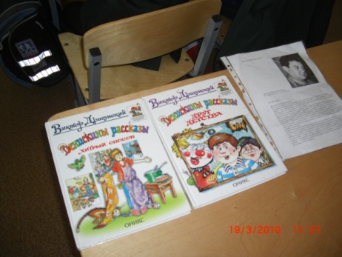
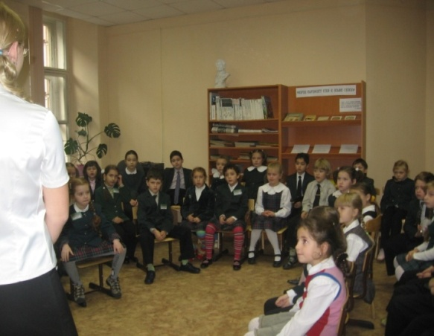
Фонды библиотечно-информационного центра
Фонд художественной литературы – 5262 экземпляров
Фонд учебной литературы - 15531 экземпляр
Учебные материалы на цифровых носителях – 679 штук
Энциклопедии – 264 экземпляров
Компьютер на рабочем месте библиотекаря и
4 рабочих мест для школьник
Notes:
И.Г., фото

Slide 17
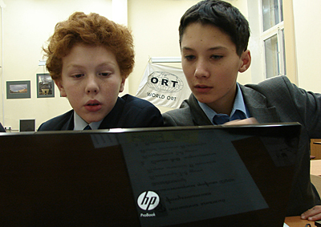
Единое информационное пространство школы
Серверная система на ПО корпорации Microsoft.
Единое информационное пространство строится на портальном решении http://portal.ort.spb.ru
В школе работает современный копировальный центр

Slide 18
Опытно-экспериментальная работа
Экспериментальная площадка Федерального института развития образования России по теме: «Разработкамодели школы с индивидуализированной системой учебной работы на основе использования информационно-коммуникационных технологий «Школьный портал» -2011-2015гг.

Slide 19
Наши достижения
2012г. - победитель городского конкурса проектов по оснащению начальной школы для выполнения НФГОС начального образования (4 млн. 200 т.р.)
2013г. - победитель городского конкурса между образовательными учреждениями, внедряющими инновационные образовательные программы в рамках ПНПО "Образование» . (2 млн. руб.)

Slide 20
СОДЕРЖАНИЕ ОБРАЗОВАНИЯ
Основная общеобразовательная программа с углубленным изучением английского языка, иврита и информационных технологий

Slide 21
ПЕРЕЧЕНЬ ЭЛЕКТИВНЫХ КУРСОВ, РЕАЛИЗУЕМЫХ В Х-XI КЛАССАХ ОБРАЗОВАТЕЛЬНОГО УЧРЕЖДЕНИЯ
Решение задач повышенной сложности по алгебре и геометрии
Основы 3D-моделирования и анимации
Готовимся к олимпиаде по английскому языку
Актуальные вопросы обществознания
Актуальные вопросы обществознания
Стремление к совершенству (биология)
Готовимся к олимпиаде по английскому языку
Современная экономика
Цифровая обработка изображений в редакторе Adobe PhotoShop
Газета – это интересно
Изучение актуальных вопросов истории России с древнейших времен до конца XIX века
Органическая химия, Дополнительные главы.
Решение задач по физике
Решение физических задач (10 класс)
Биологически активные вещества и полимеры
Notes:
готово

Slide 22
ДОПОЛНИТЕЛЬНЫЕ ОБРАЗОВАТЕЛЬНЫЕ
ПРОГРАММЫ
«Клуб технологий»
«Решение задач повышенной сложности»
« Английский в нашей жизни»
«Развитие речи»
«Занимательное литературоведение
«Веселые кисточки»
«Английский в нашей жизни»
«Развитие речи»
«Решение задач повышенной сложности»
«Развивающая математика»
«Компьютерный дизайн»
«Лего-конструирование»
«Слепое печатание на компьютере»
Notes:
готово

Slide 23
РЕЗУЛЬТАТЫ ОБРАЗОВАТЕЛЬНОЙ
ДЕЯТЕЛЬНОСТИ

Slide 24
УСПЕВАЕМОСТЬ

Slide 25
Победители и призеры районного этапа Всероссийской олимпиады

Slide 26
Участие школьных команд
Победитель городской олимпиады по программированию на ЛОГО;
Дипломы II и III степени в интернет-олимпиадах по физике и химии;
Диплом III степени конкурс «Знатоки родной природы»;
Победитель городской конкурса по робототехнике

Slide 27
Результаты итоговой аттестации учащихся 11-х классов

Slide 28
Результаты итоговой аттестации учащихся 11-х классов

Slide 29
Результаты тестирования в системе "Знак" 16-18 апреля 2013 года
предмет | класс | % уч-ся, выполнивших тест на «4» и «5»
Английский язык | 4 | 61,11%
Окружающий мир | 4 | 95%
математика | 6 | 54,17%
Русский язык | 7 | 95,65%
Литература | 8 | 69,57%
ОБЖ | 8 | 62,50%
Химия | 10 | 35%
Физика | 10 | 35,87%

Slide 30
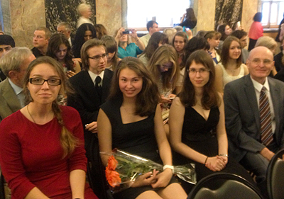
Достижения учащихся школы
Наши медалисты:
  Дашкина Анастасия
  Пац Карина
  Тяпина Мария

Slide 31
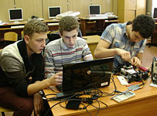
Поступление выпускников 11-х классов
Выпускники - 37 человек:
  33 человека обучаются в ВУЗах СПб
  4 человека обучаются за рубежом

Slide 32
Внеклассная работа

Slide 33
Направления деятельности
Героико-патриотическое
Спортивно-оздоровительное
Воспитание толерантности
Художественно-эстетическое
Культурно-просветительское
Нравственно-правовое
Notes:
готов гс

Slide 34
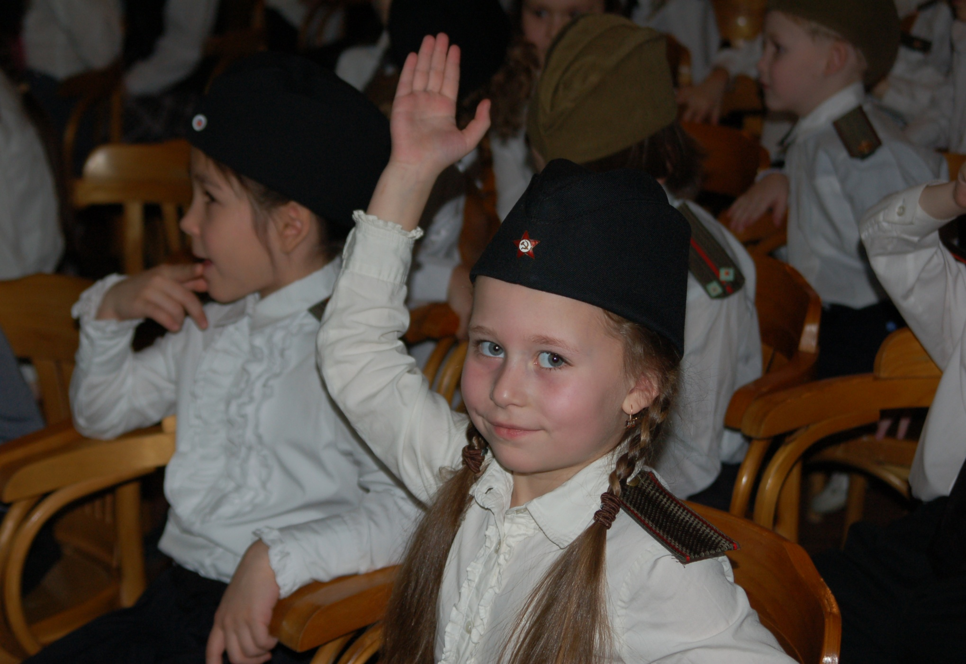

Slide 35
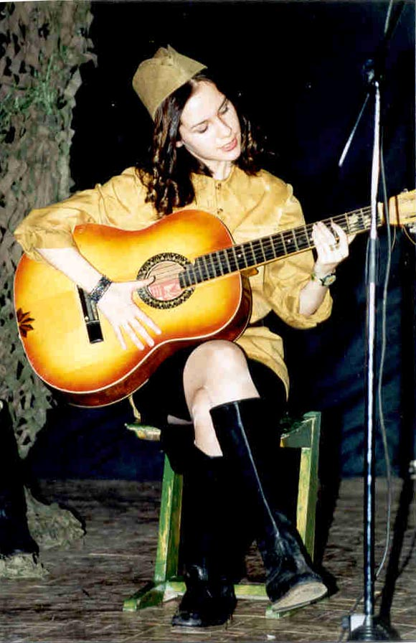
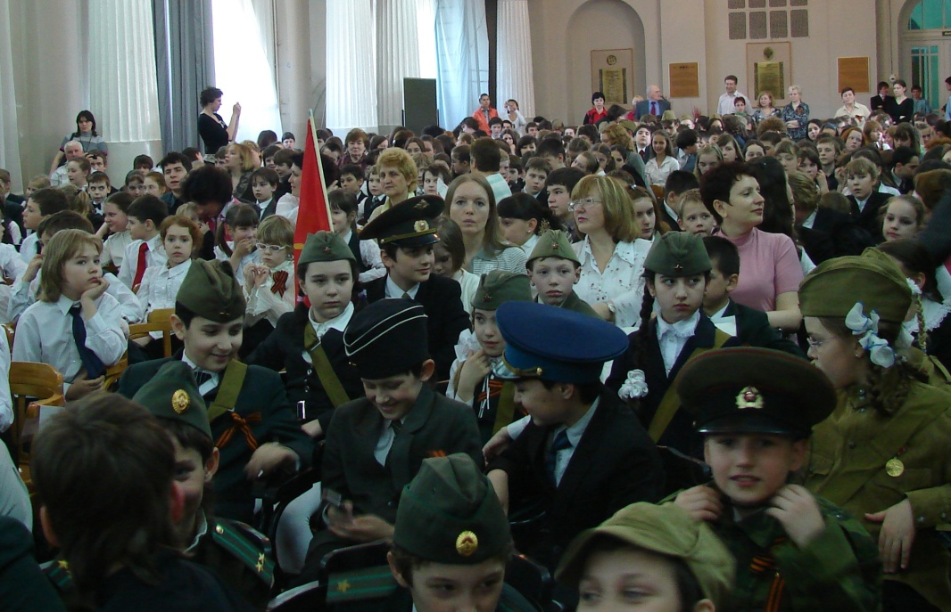
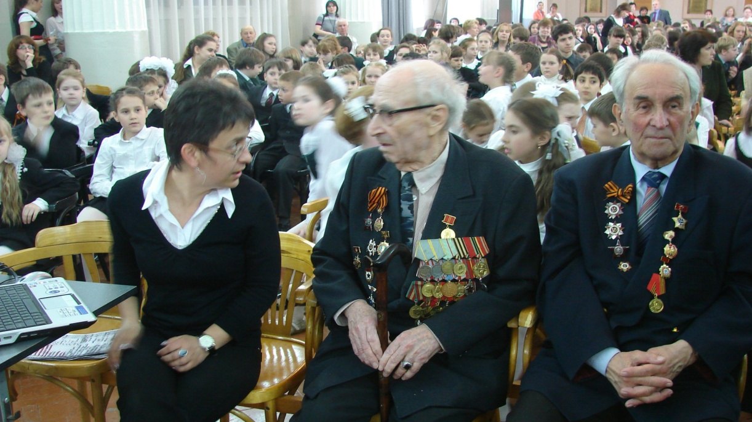
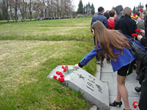

Slide 36
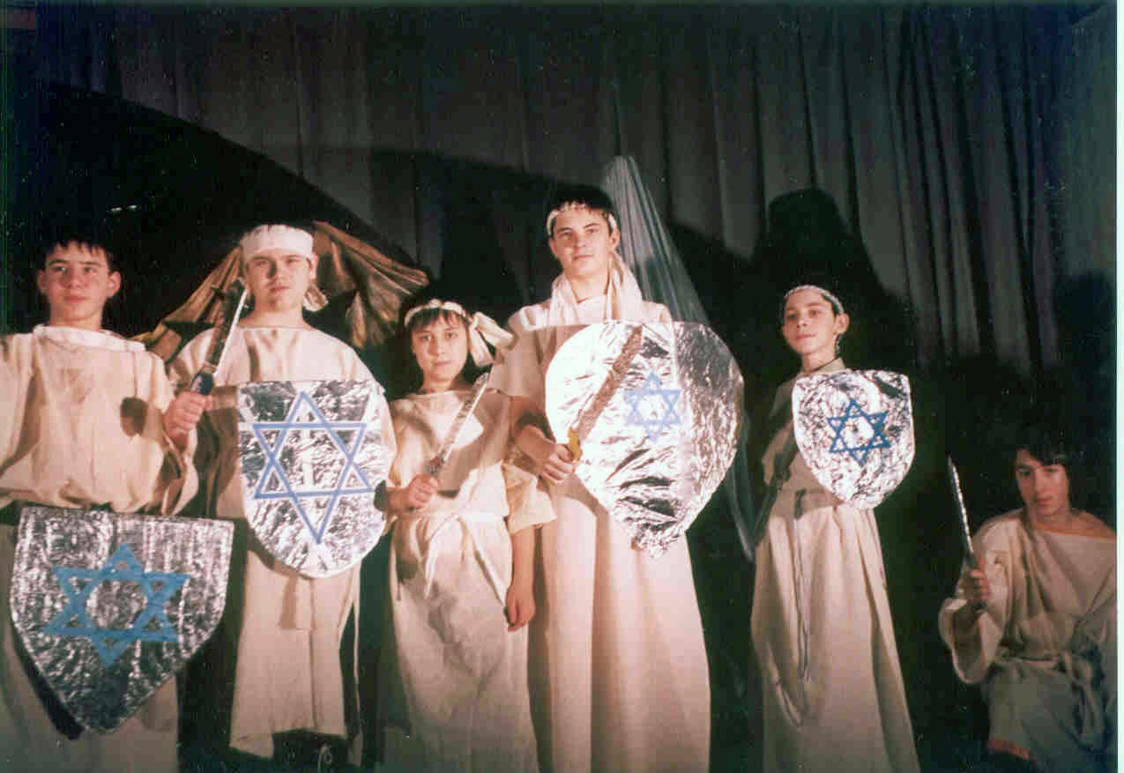
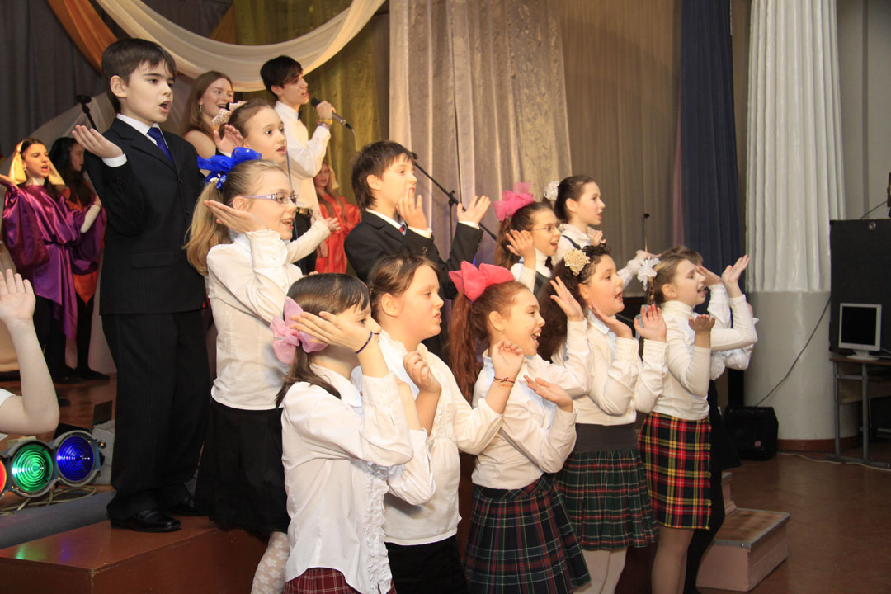
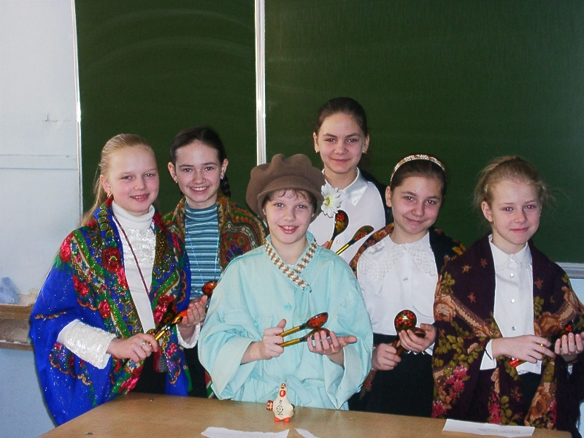

Slide 37
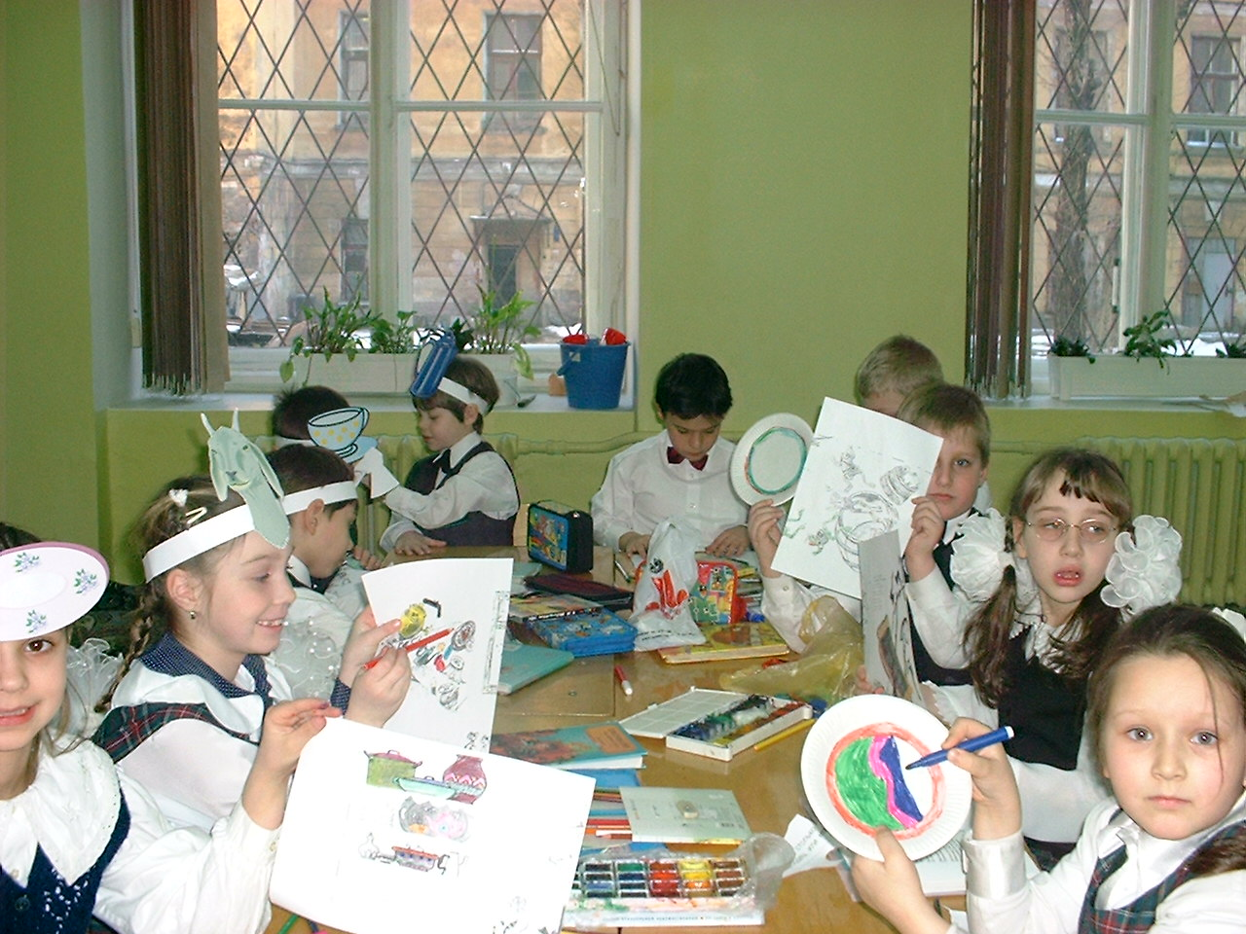
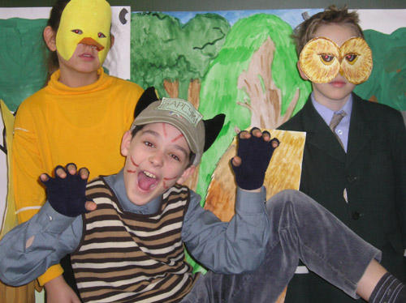
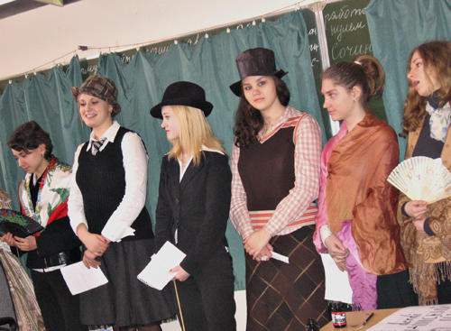
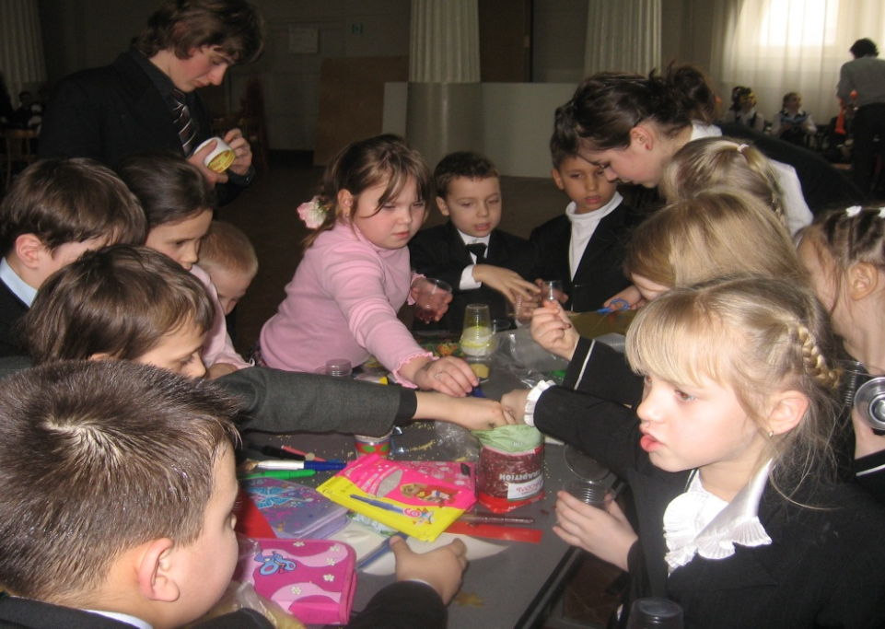

Slide 38
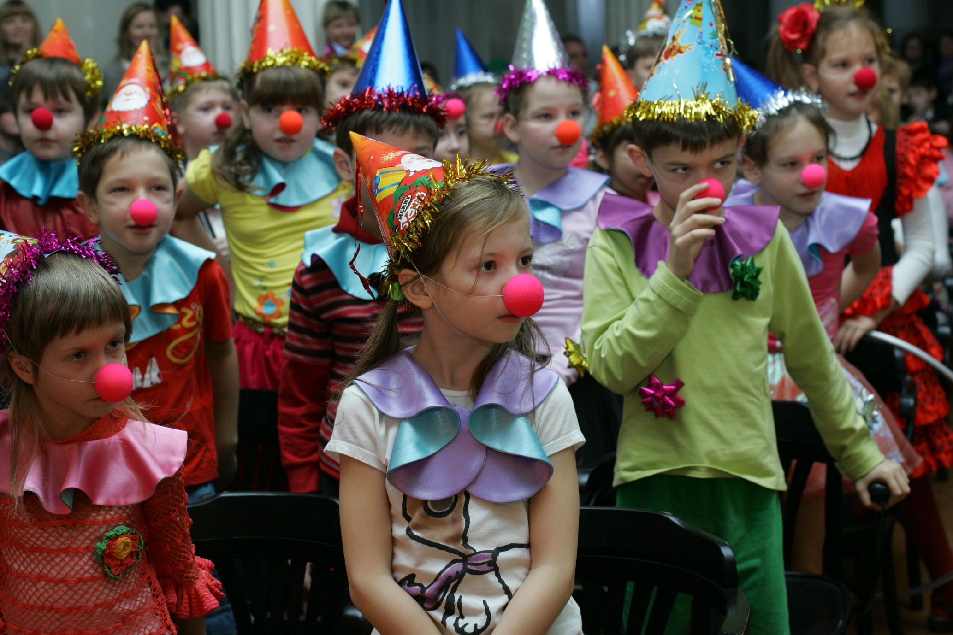

Slide 39
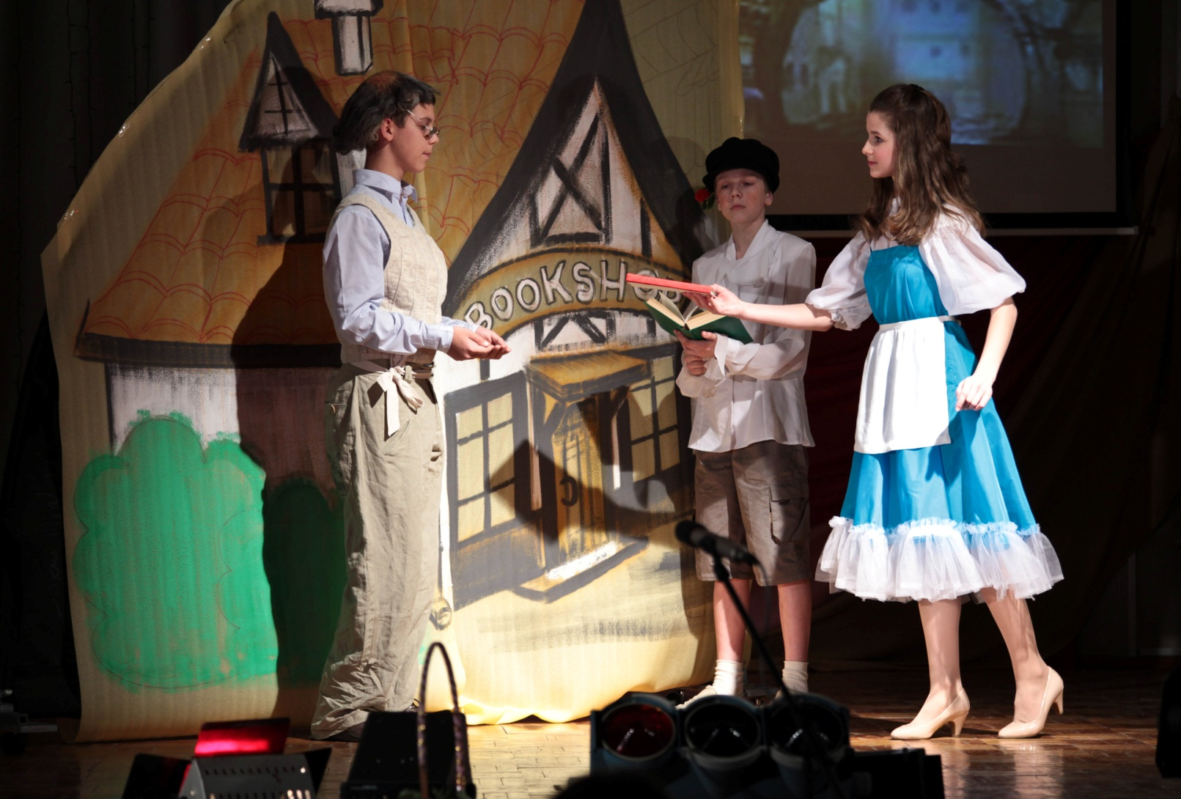

Slide 40
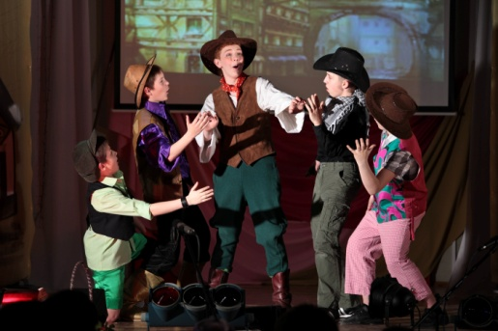
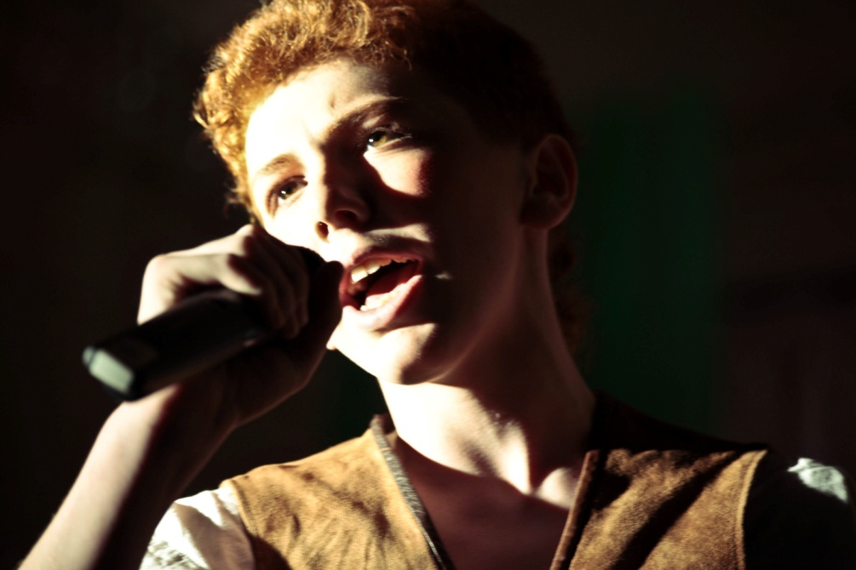

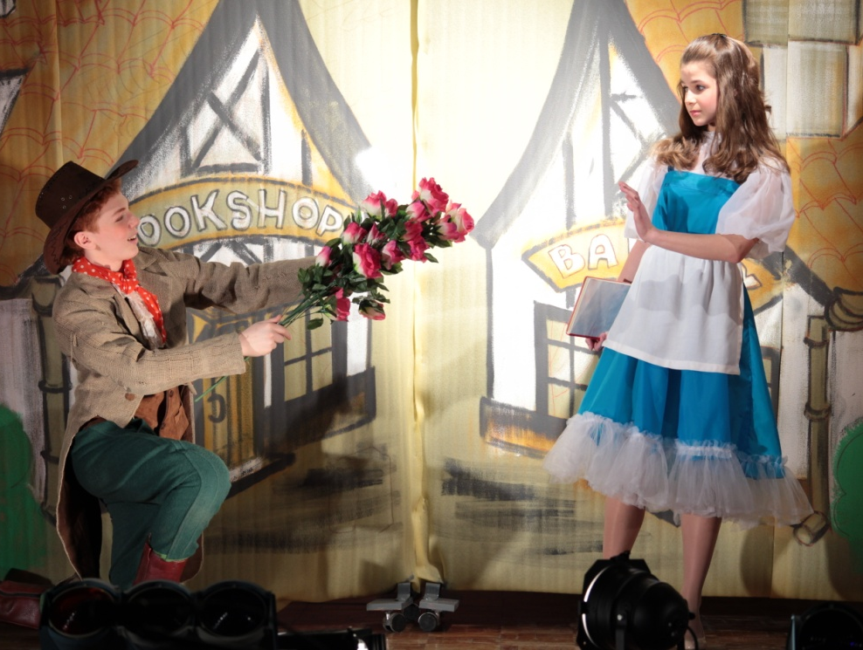
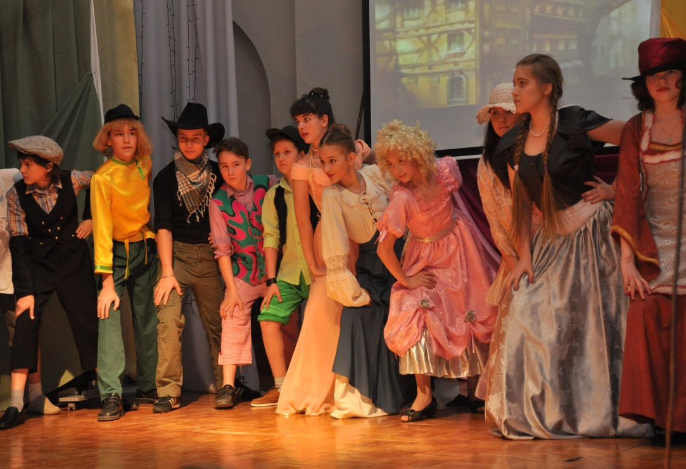

Slide 41
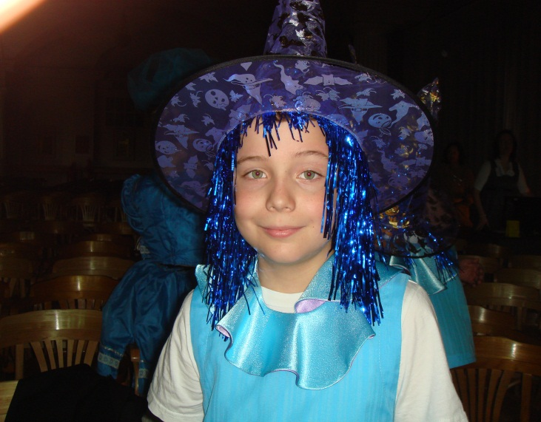
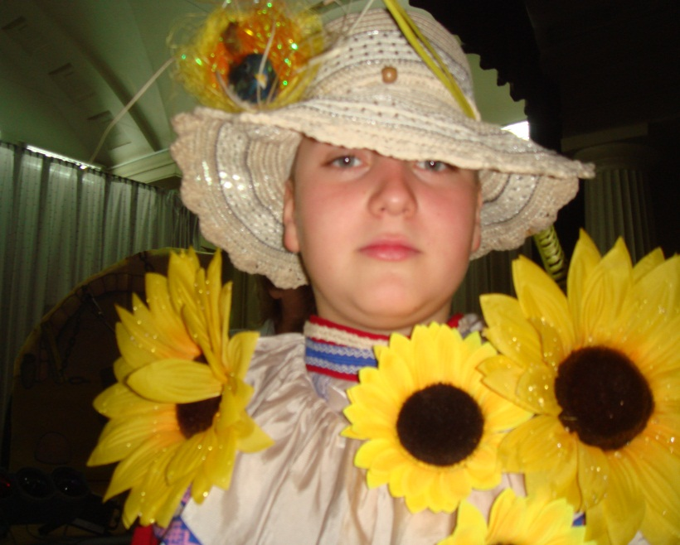
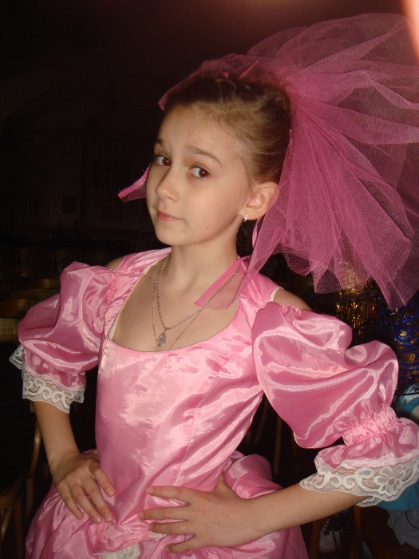
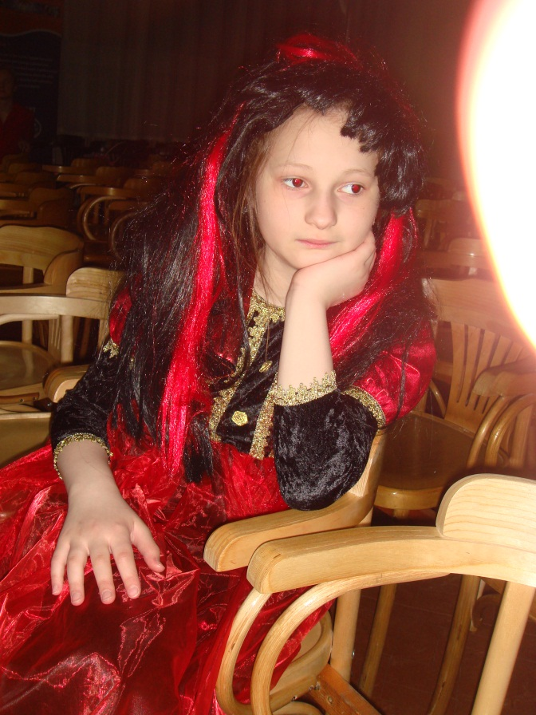
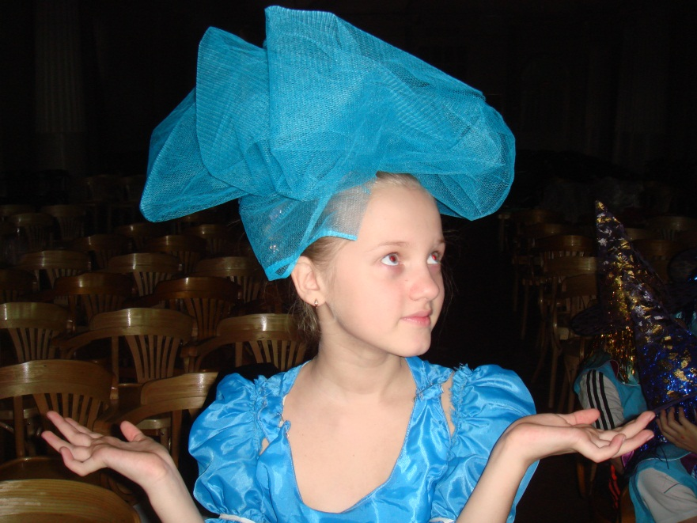
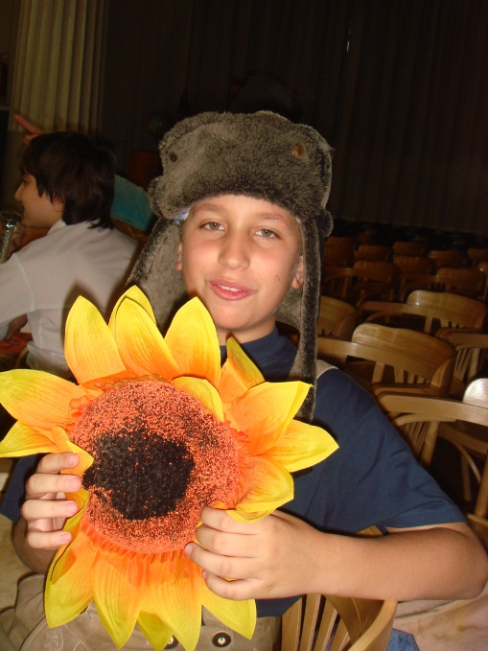

Slide 42
Достижения учащихся в 2012-2013 учебном году
Внеклассная работа

Slide 43
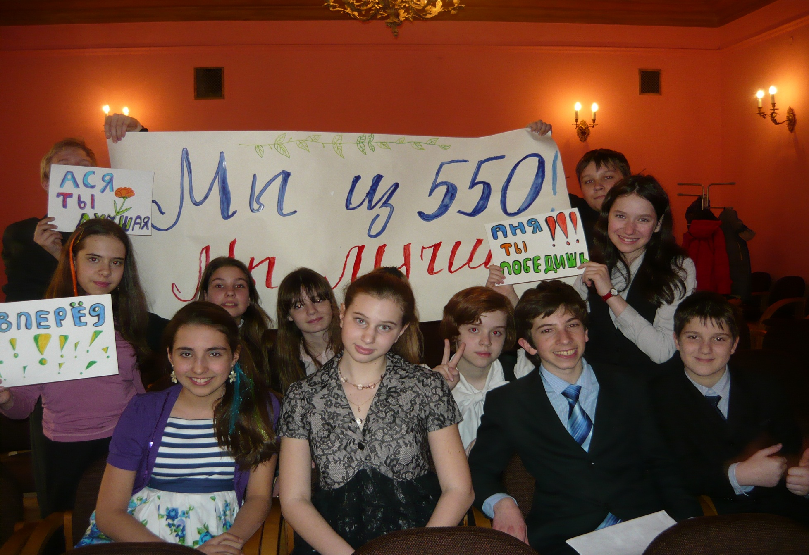

Slide 44
Победители и призеры районных конкурсов
«Я пою тебе, Россия» –диплом 2 степени
Весенняя капель» - победитель
«Зажги свою звезду» - победитель, Свириденко Максим 11 класс - Гран-при
«Планета детства» - победитель

Slide 45

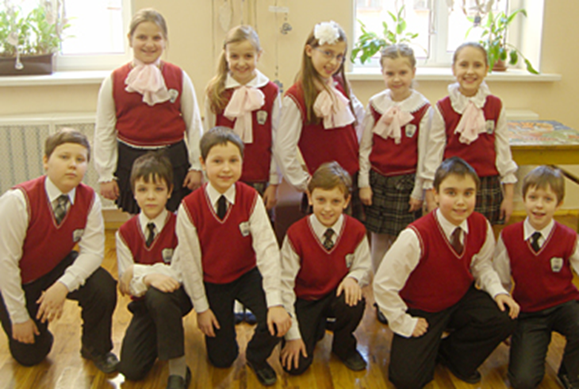

Slide 46
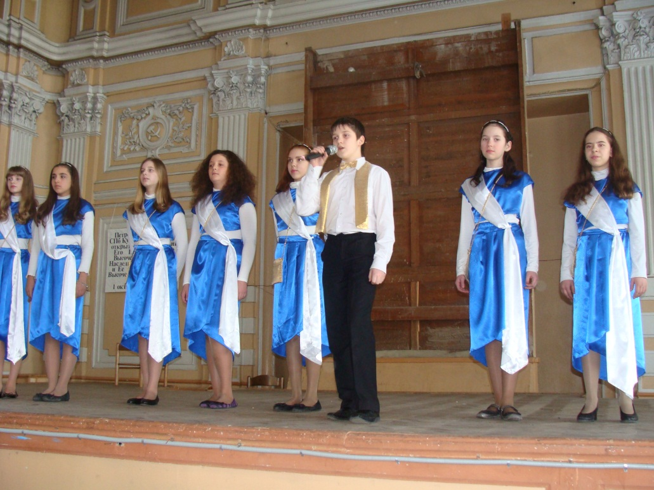

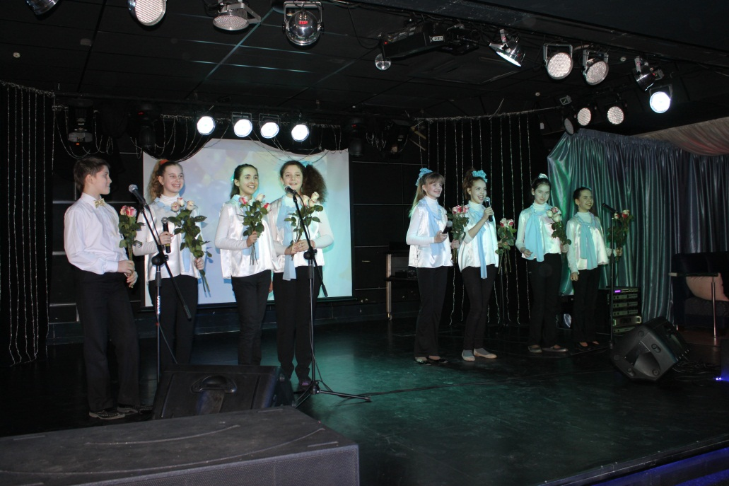

Slide 47
«Достойный гражданин России» - Хосуева Лиза- диплом 3 степени
«Посвящаем Ленинграду» – Моргалик Ж.,Пиманова Л. – дипломы 3 степени
Конкурс открыток, посвященный 68 годовщине победы в Великой Отечественной войне «Память поколений» - призер, команда 2 класса
Конкурс творческих и исследовательских работ победитель (Мискевич И., МакаровА., Айнбунд А., Ципоркин М., Шумский С.,Кичинский М.,Левинзон И., Львович Д., Манохин Г.)

Slide 48
Конкурс рисунков «Мой Петербург» Синельникова Екатерина - 7а – диплом 1 степени, Санжаров Макар – 2 класс – диплом 2 степени
Конкурс рисунков «Бородино – поле русской славы» Гончаров Даниил - 8б - диплом 1 степени
Конкурс творческих работ «Свободный и справедливый мир –победители
Смотр- конкурс творческих работ «Портфолио моей семьи» - диплом победителя - 5б класс

Slide 49
Победители и призеры городских конкурсов
Творческий «Звезда удачи» - Свириденко М. 11 класс – диплом 3 степени.
«Ханукальный фестиваль» победитель
«Знатоки родной природы» - Рейфе М. – 3 место
Историко-краеведческом конкурс «В кругу Мельпомены и Терпсихоры» Команда 9-11 классов- 3 место
Олимпиада школьников «Телеком-планета» - Матвеев А. 11 класс – 2 место
VII Лихачевские чтения - Матвеев А., Румянцев А., Чичин С., Селякова О., Длуголенская Л. - призеры
«200-летие Бородинского сражения» - видеофильм «Гвардия 1812» - Матвеев А. - диплом 1 степени

Slide 50
Победители и призеры городских конкурсов
Открытый Петербургский конкурс по гражданскому воспитанию «Ученик года»:
  Ковалерчик М. - победитель
  Айнбунд А. - 2 место
  Фреинк А - 3 место

Slide 51
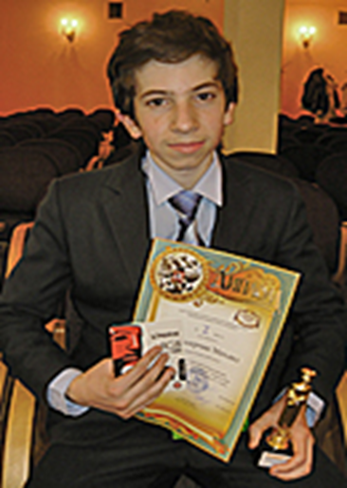
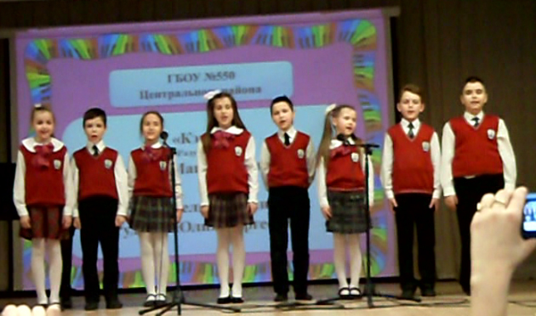

Slide 52
Победители и призеры городских конкурсов
Городские соревнования по робототехнике - Воскресенский А., Лесман А., Марголин А.; Помельников С., Власов С.– 1 место
Городской фестиваль толерантности – 20 дипломов
Музыкальный конкурс-фестиваль «Зеркало времени», Чухарева К. - лауреат 1 степени
Открытые состязания СПб по робототехнике - Воскресенский А. и Лесман М. – 3 место

Slide 53
Региональные, Всероссийские и Международные конкурсы
Региональный конкурс перевода на русский язык произведений детской литературы - Смурова Е., Элишакова Л., Фишер А. – лауреаты
Творческий конкурс «Звезда удачи» - Ковалерчик М.– победитель
Интернет игра «Окружающий мир глазами детей» команда 6а класса – диплом 3 степени
Интернет конкурс «Эрудаики» – команда 8 человек – 7-9 классы – 2 место
Конкурс исследовательских работ «Инструментальные исследования окружающей среды» - 5-6 классы – дипломы 3 степени

Slide 54
Спортивно-оздоровительная работа

Slide 55
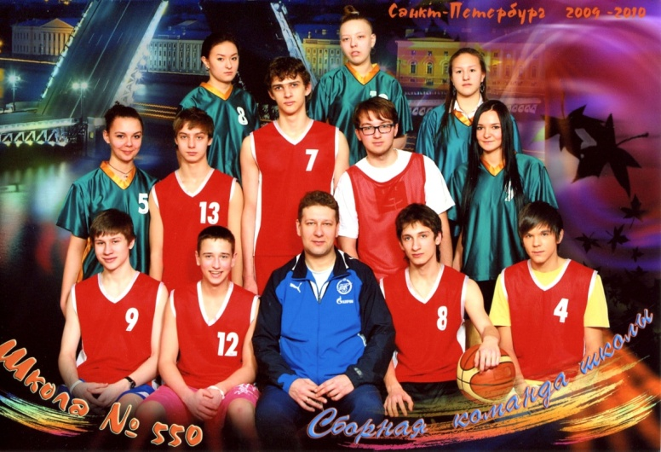
Школьные секции и соревнования
Секции
  общей физической
  подготовки
  баскетбол
  волейбол
  прыжки на батуте
Соревнования по
  баскетболу,
  "День прыгуна",
  "Веселые старты".
Notes:
готов гс

Slide 56
Районные и городские соревнования
29 спортивных соревнований районного, городского уровня в четырёх возрастных группах.
В районной спартакиаде приняли участие 117 школьников.
В районных соревнованиях по волейболу, команда мальчиков и девочек (старший возраст) заняла 3-место.
Золотые медали получили девочки 1995-96 г.р. в соревнованиях по баскетболу и стрит болу.
Серебряные медали получили мальчики 1995-96 г.р. в соревнованиях по баскетболу и стрит болу
Серебряные медали в соревнованиях допризывной молодежи

Slide 57
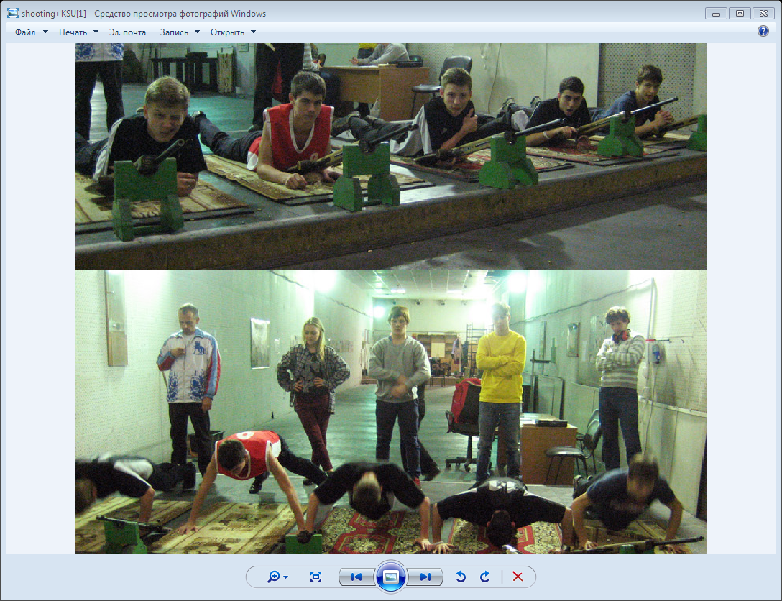

Slide 58
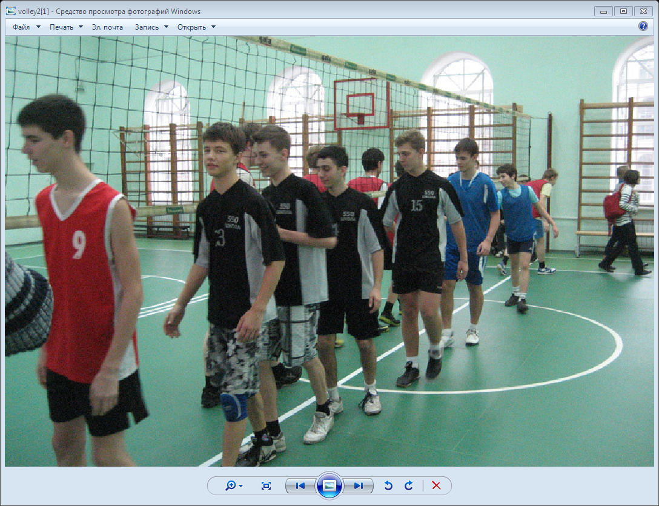

Slide 59
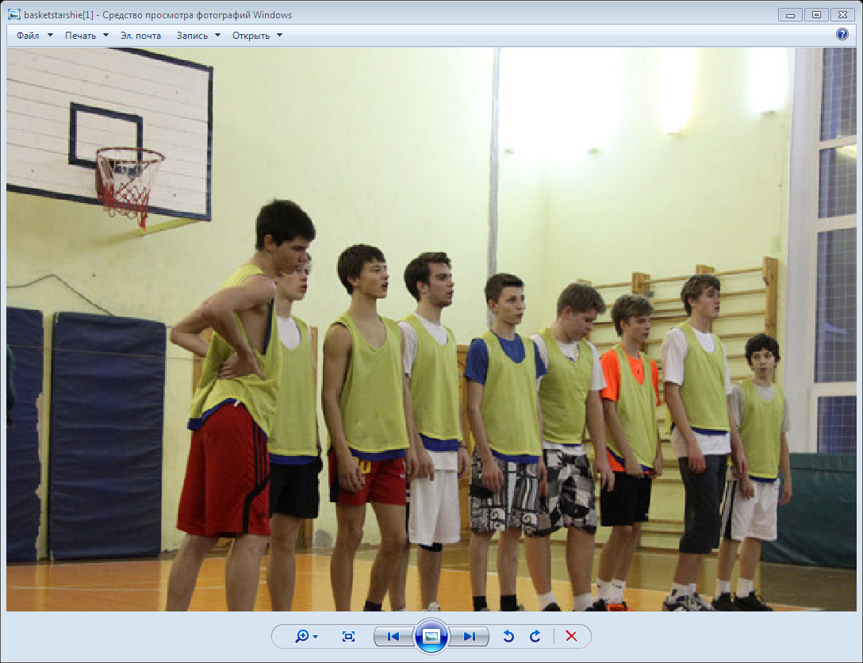

Slide 60
Итоги года
  физической культурой занималось 396 человек.
  на «отлично» и «хорошо» 337 учеников,
  освобождены и не аттестованы от 38 учеников,
  команда 550 школы заняла 2-место в районе, в спортивных играх.

Slide 61
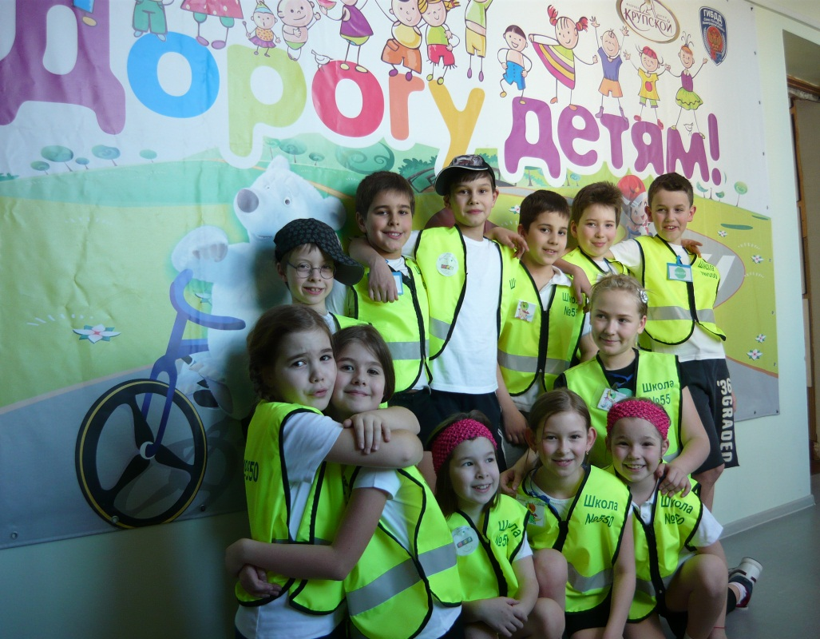
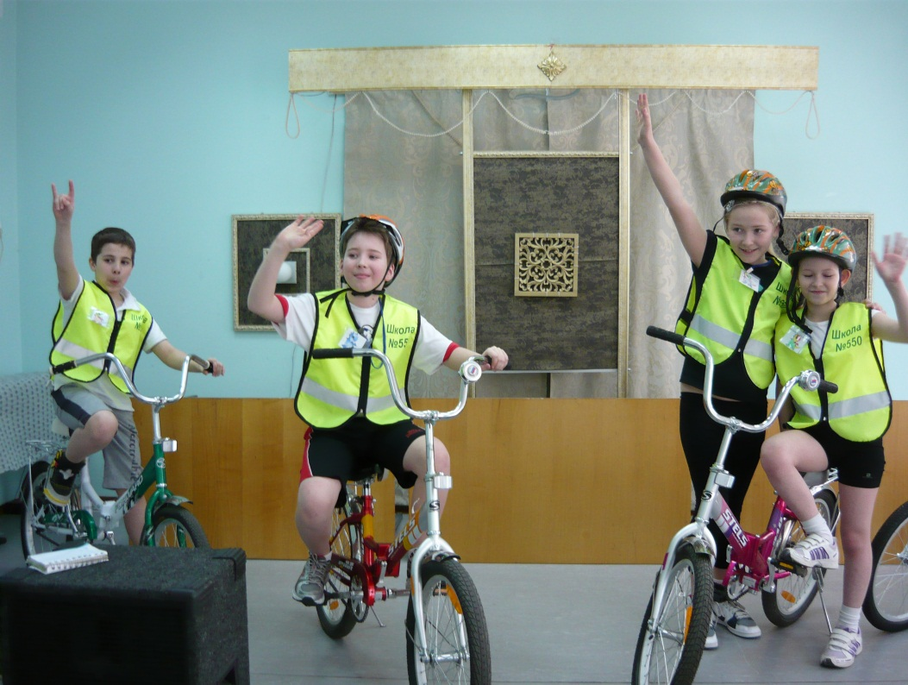
Районные соревнования юных велосипедистов «Безопасное колесо». Команда 12 человек из учащихся 3 класса и заняла 2-ое место. Руководитель Новожилова А.А.

Slide 62
СОХРАНЕНИЕ И УКРЕПЛЕНИЕ ЗДОРОВЬЯ ОБУЧАЮЩИХСЯ
Проведение занятий на пришкольной спортивной площадке.
Проведение во время уроков динамических пауз, проветривание помещений.
Участие во Всероссийских спортивных акциях «Лыжня России», «Кросс нации», городском спортивном празднике «Женская десятка».
Традиционные общешкольные соревнования.
Notes:
готово

Slide 63
СОХРАНЕНИЕ И УКРЕПЛЕНИЕ ЗДОРОВЬЯ ОБУЧАЮЩИХСЯ
Проведение регулярных профилактических осмотров, прививок, мероприятий по профилактике инфекционно-простудных заболеваний
Распределение учащихся по группам здоровья
Организация питания: горячие обеды и завтраки
Соответствие расписания и учебных нагрузок нормативам СанПин

Slide 64
ОБЕСПЕЧЕНИЕ БЕЗОПАСНОСТИ ОБУЧАЮЩИХСЯ
Охрана школы
Дежурство по школе учителей
Изучение правил дорожного движения
Формирование безопасного подхода к школе
Инструктажи перед внешкольными мероприятиями
Проведение объектовых тренировок ГО и ЧС
Изучение курса основ безопасности жизнедеятельности
Наличие видеонаблюдения внутри здания и по фасаду
Notes:
готово

Slide 65
ФИНАНСОВО-ЭКОНОМИЧЕСКАЯ
ДЕЯТЕЛЬНОСТЬ в 2012-13 уч.г.
Поступило финансовых средств всего – 42121,2 тыс. руб. из них:
  субсидии – 33890,7 тыс. руб.
  внебюджетные средства – 8230,5 тыс. руб.
  Финансирование из бюджета Санкт-Петербурга – 33890,7 тыс. руб.
  Поступления от предпринимательской деятельности – 4023,7 тыс. руб.
  Целевые поступления от юридических и физических лиц – 4206,7 тыс. руб.
Notes:
Б.А.

Slide 66
ФИНАНСОВО-ЭКОНОМИЧЕСКАЯ
ДЕЯТЕЛЬНОСТЬ в 2012-13 уч.г.
Коммунальные платежи – 2млн.р.
Заработная плата и дотации -24млн.р.
Налог на заработную плату-
Ремонт спортзала – 1млн. 225,7т. р.
Учебное оборудование – 4млн. 500т.р.
Учебная литература – 396 т. р.

Slide 67
ОСНОВНЫЕ НАПРАВЛЕНИЯ БЛИЖАЙШЕГО РАЗВИТИЯ ОБРАЗОВАТЕЛЬНОГО УЧРЕЖДЕНИЯ
продолжение работы по новым образовательным стандартам в начальной школе;
продолжение эксперимента по индивидуализированному обучению в 1,2 ,3, 8,9, 10- и 11-х классах;
повышение уровня подготовки учащихся к сдаче ЕГЭ;
продолжение курса по ОРКСЭ в 4 классе
продолжение работы по воспитанию толерантности и нравственности на основе «Программы воспитания петербуржца 2011-2015»;
Notes:
И.Г.

Slide 68
ОСНОВНЫЕ НАПРАВЛЕНИЯ БЛИЖАЙШЕГО РАЗВИТИЯ ОБРАЗОВАТЕЛЬНОГО УЧРЕЖДЕНИЯ
обеспечение условий для развития профессиональной компетентности педагогов, повышение их квалификации.
Продолжение работы по созданию единого информационного пространства школы на основе портальных технологий и укреплению материально-технической базы,
Совершенствование системы учета образовательных результатов учащихся на основе использования электронных дневника и журнала.
Notes:
И.Г.

Slide 69
Спасибо за внимание!
https:// PORTAL.ORT.SPB.RU

